Slide 1
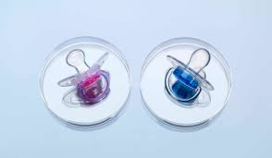
Le professioni sanitarie di fronte alla PMA: semplice pretesa o nuovo diritto di procreare in vigenza di una legge a lungo contestata ( l. 40/2004).
P. Macchia (Università di Torino Dip. Di Giurisprudenza)
M. Barbero (Direttore S.C. Ostetricia e Ginecologia, Direttore Dip. Materno-Infantile ASL AT )
E. Dolfin (Responsabile Centro di Medicina della riproduzione )
AGEDO
14 dicembre 2023 h 14.30/17.30
Polo Universitario di Asti.
Link per il collegamento: https://unito.webex.com/meet/patrizia.macchia

